Slide 1
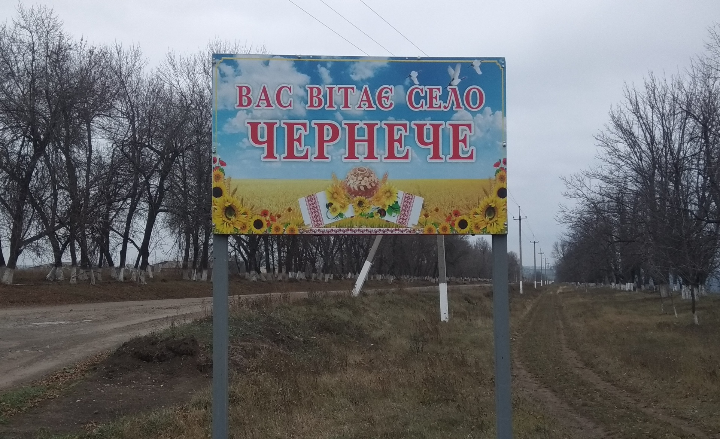
Мій рідний край

Slide 2
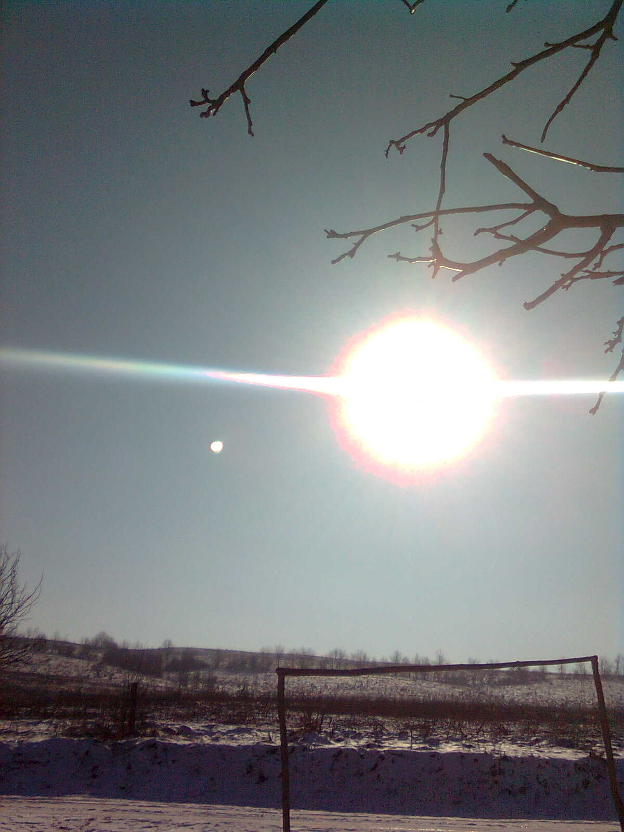
Ранкова зоря над рідним селом

Slide 3
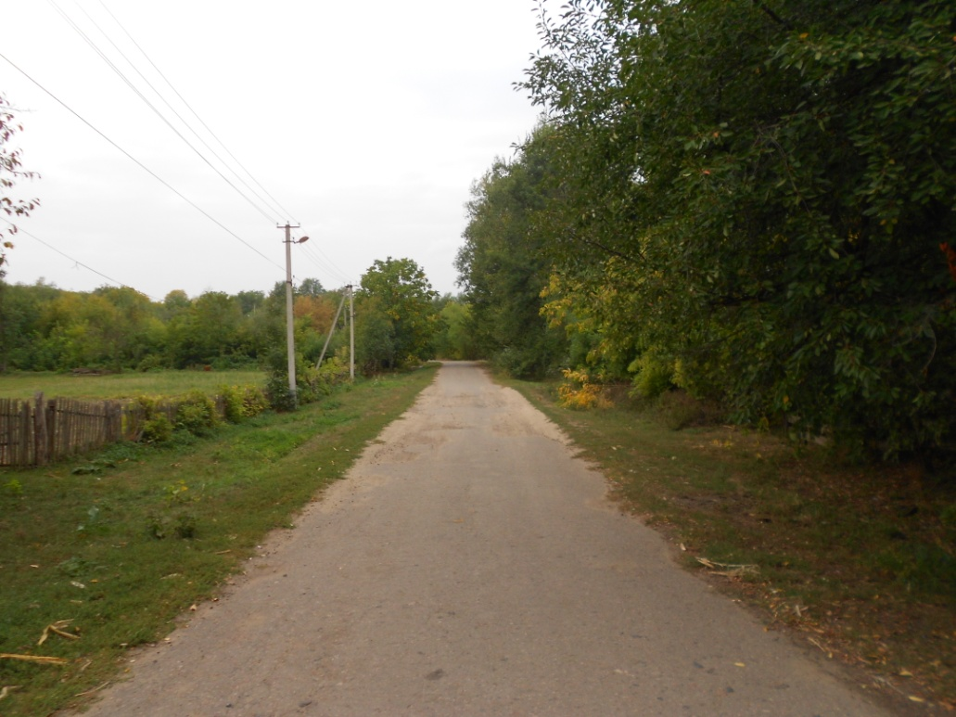
Ваблять додому рідні дороги

Slide 4
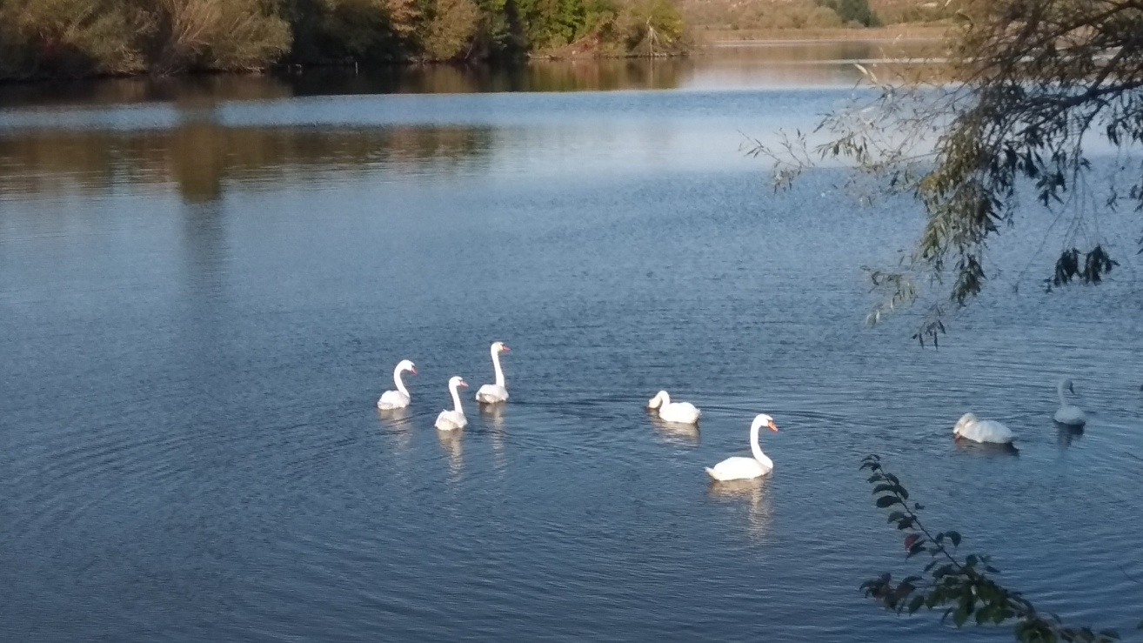
Ставок – наша гордість

Slide 5
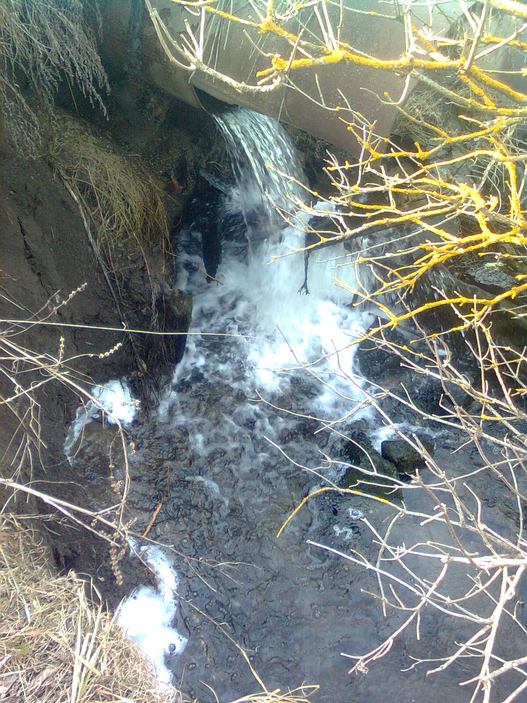
Загадкові мальовничі куточки

Slide 6
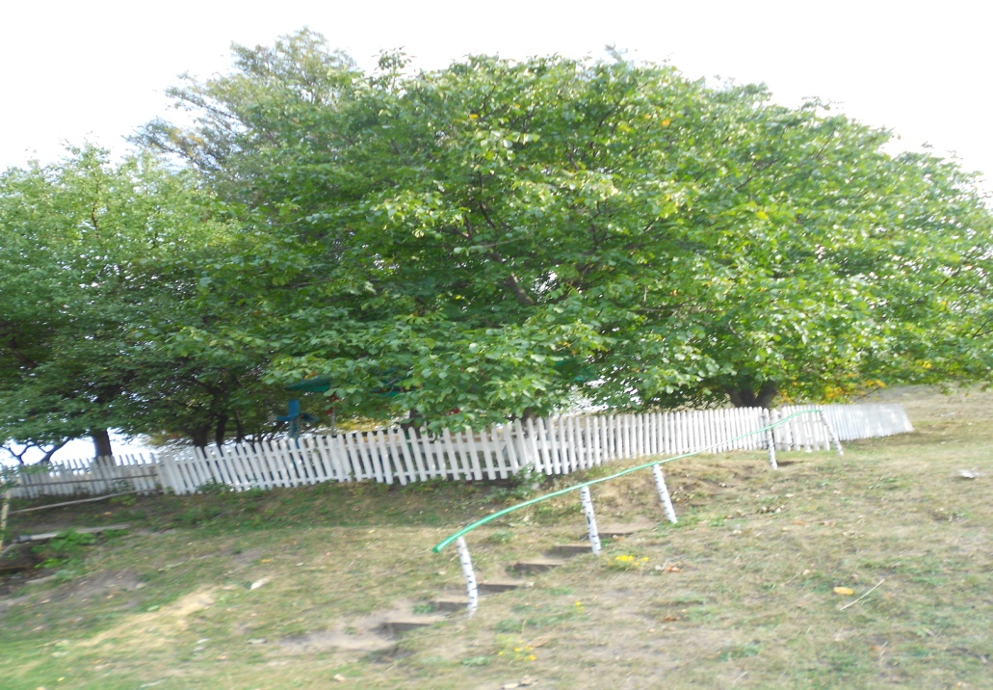
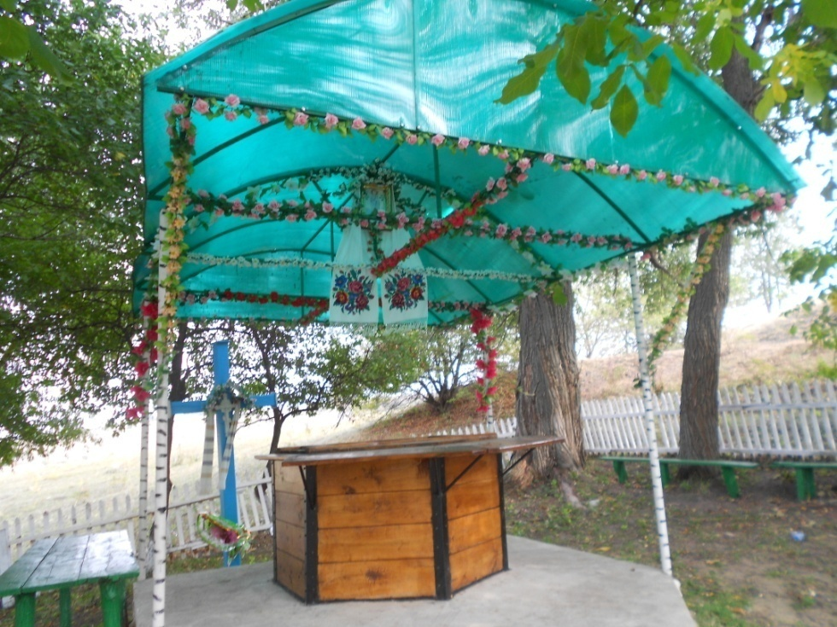
Легендарна Криничка

Slide 7
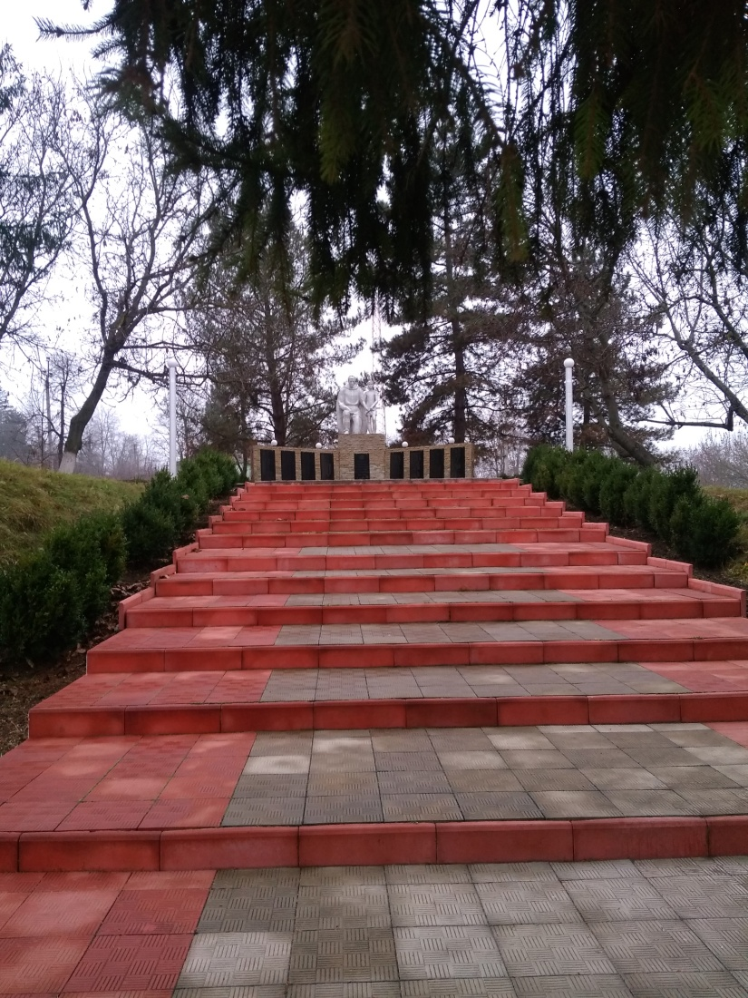
Пам’ятник односельчанам, які загинули в роки Другої світової війни

Slide 8
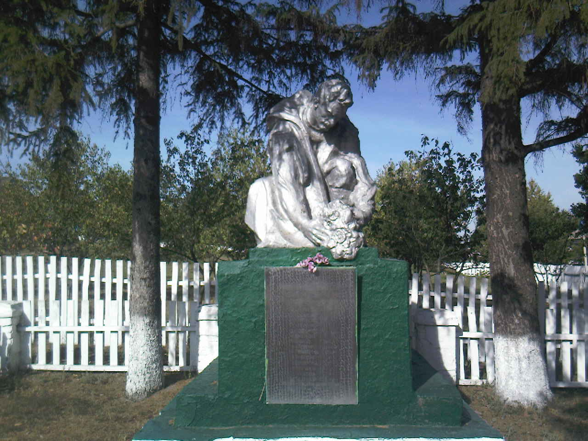
Братська могила воїнів, які загинули при визволенні нашого села

Slide 9
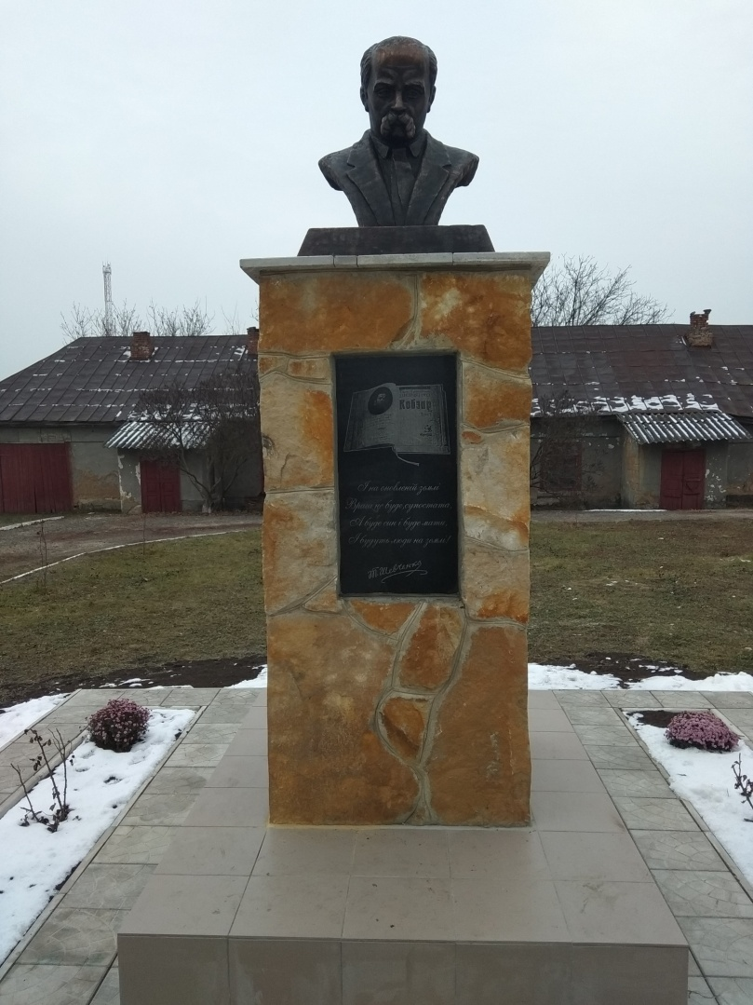
Пам’ятник Т.Г.Шевченку

Slide 10
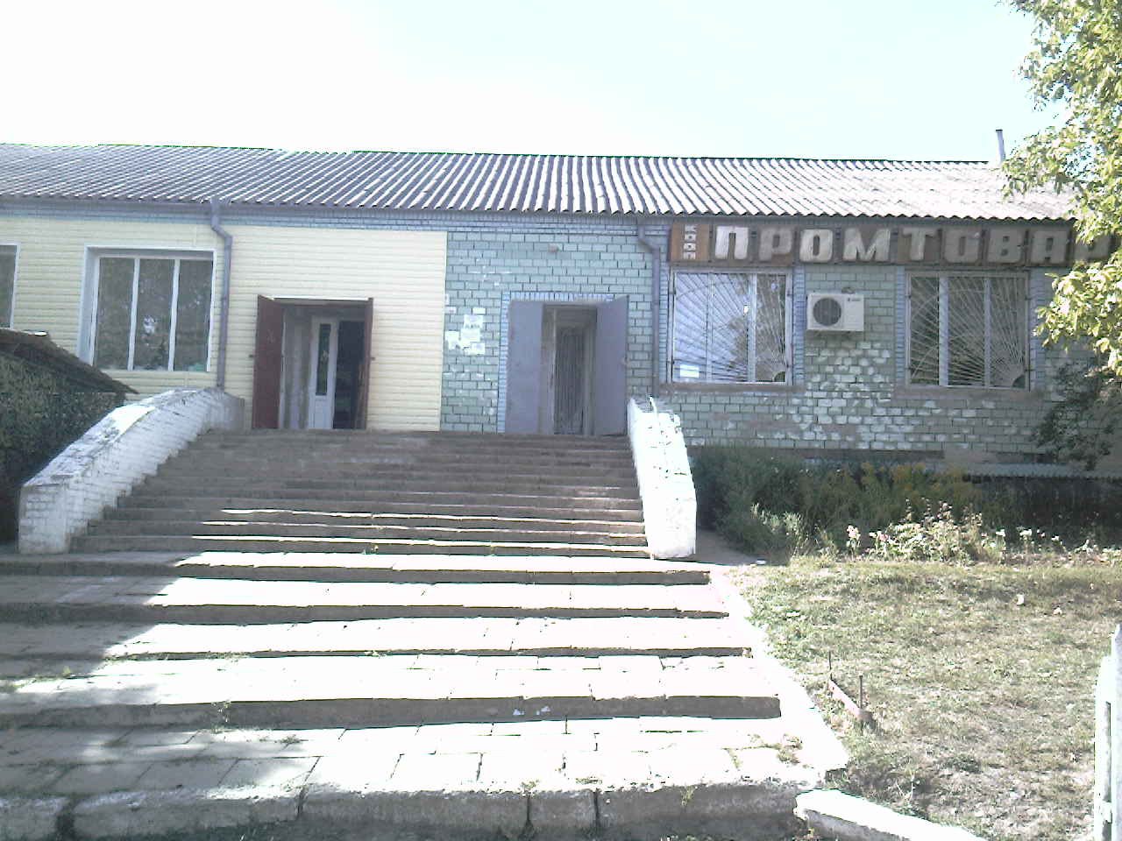
Розвинена торгова мережа села

Slide 11
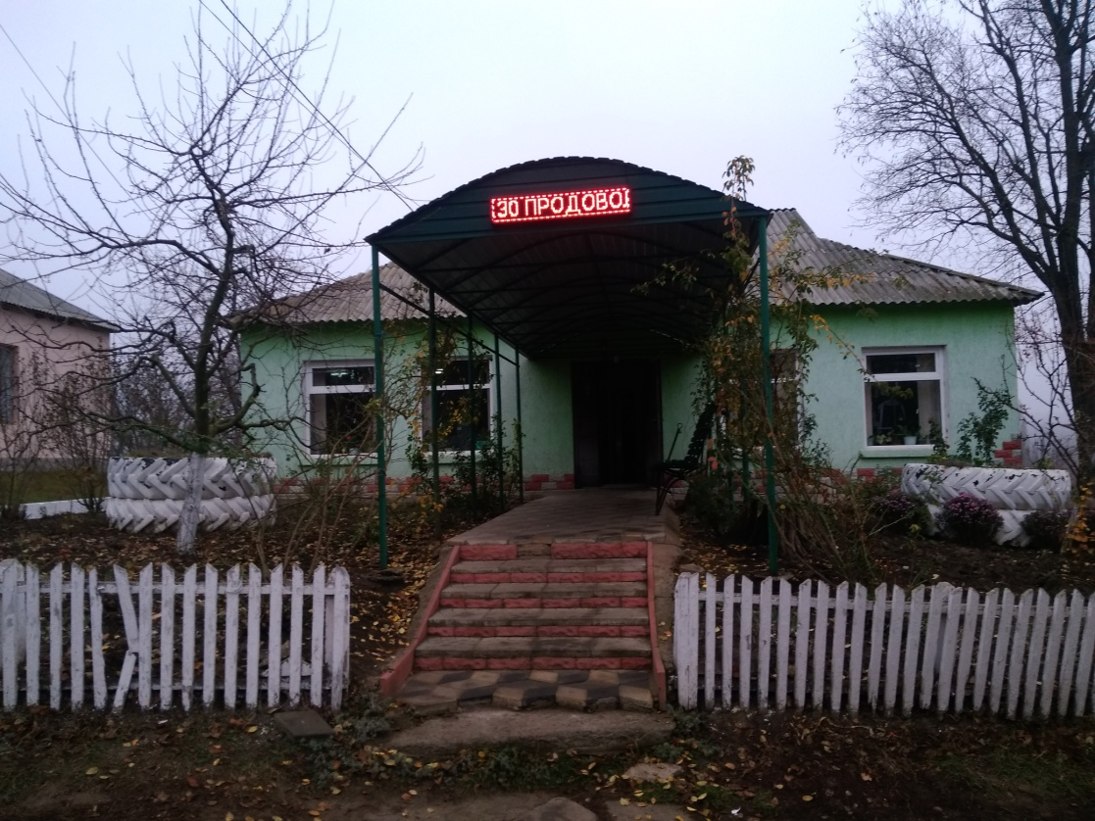
Магазин Вікторія

Slide 12
Господарчі товари

Slide 13
Магазин Імперія

Slide 14
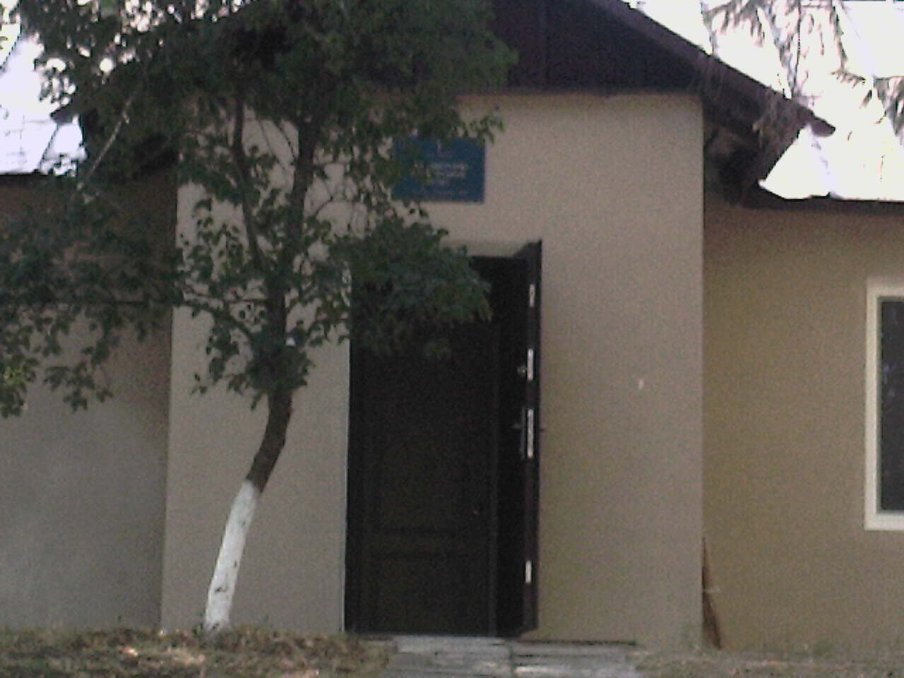
Місцевий ФАП

Slide 15
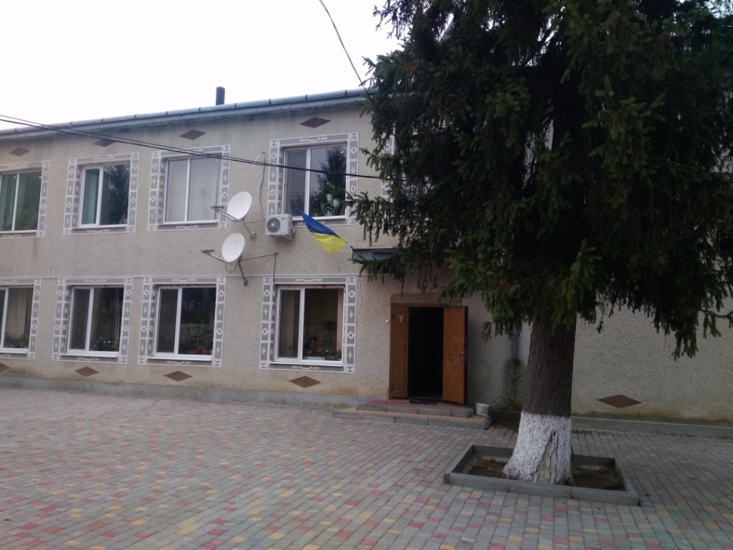
Сільська рада

Slide 16
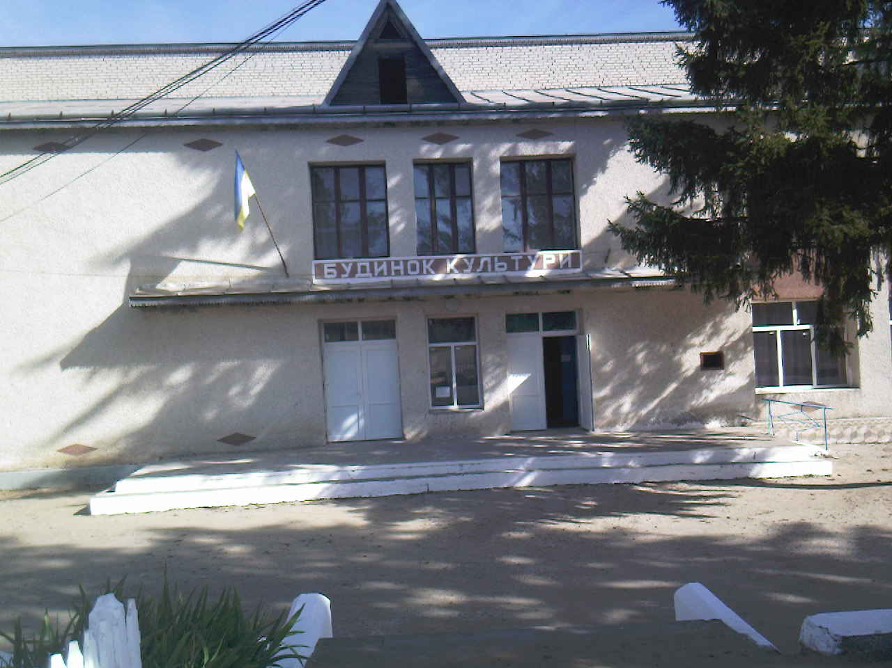
Будинок культури

Slide 17
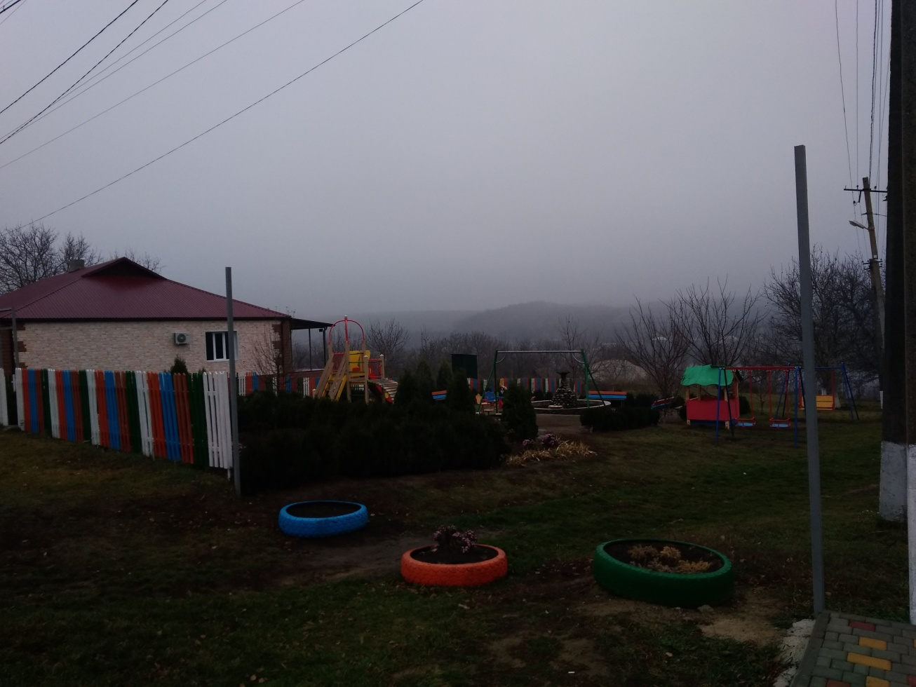
Спортивний та дитячий майданчики

Slide 18
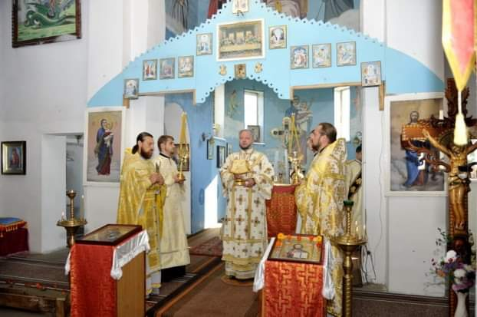
Храм святого архангела михайла

Slide 19
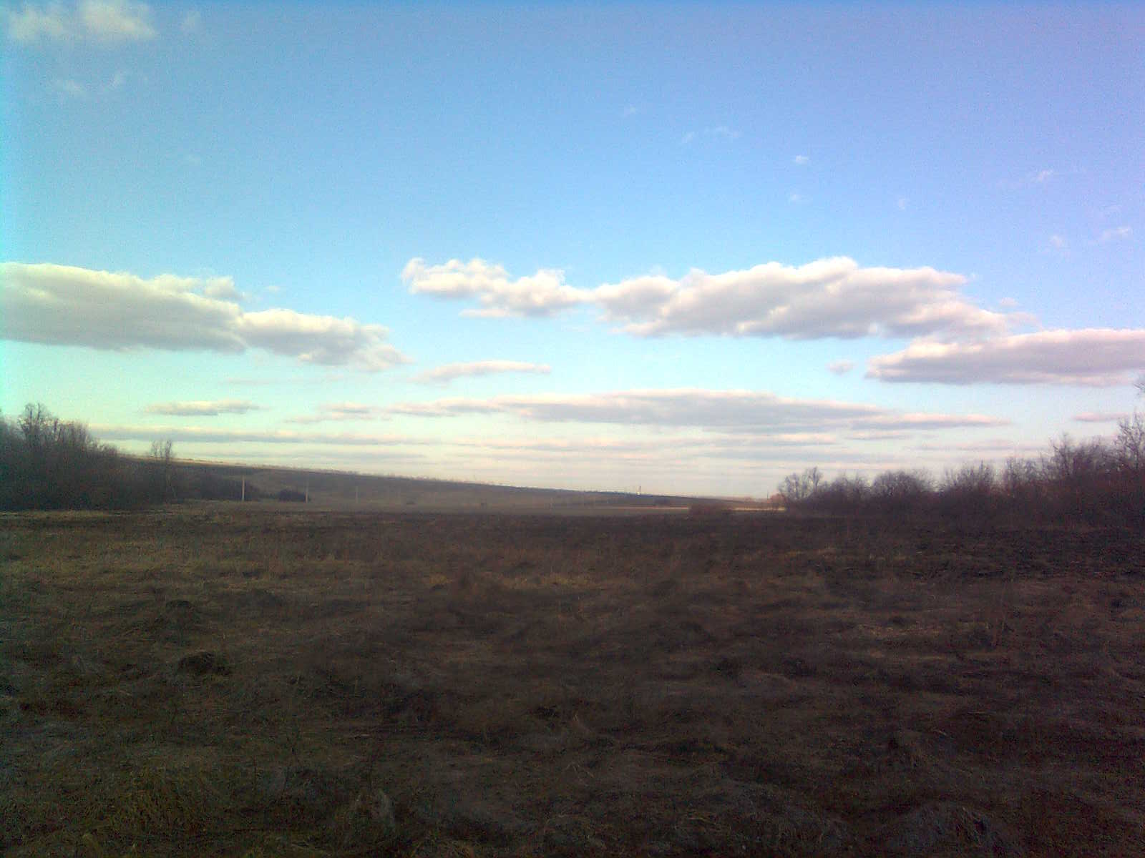
Чудові краєвиди околиць села

Slide 20
Рідна школа

Slide 21
Село є Чернече на карті Вкраїни,
У ньому все рідне для моєї родини,
І місця милішого в світі немає,
Як жити в Чернече – у рідному краї.
Рясними плодами тут щедрі поля ,
І гарна й родюча наша земля.
Тай не скупіший ставок є у нас,
Він щастя і радість дарує весь час .
Тут птах ніжно-білий на хвилі пливе
Ондатра та видра теж в ставку живе .
А високо в небі лелека кружляє
Чи є десь на світі красніша земля?
Тут квітка підсніжника цвіте на весні ,
І птахи співають душевні пісні .
Тут гарні люди живуть споконвіку
Якби це було так завжди й до віку
Горячкун Олена ( випускниця нашої школи 2002 р. )

